Slide 1
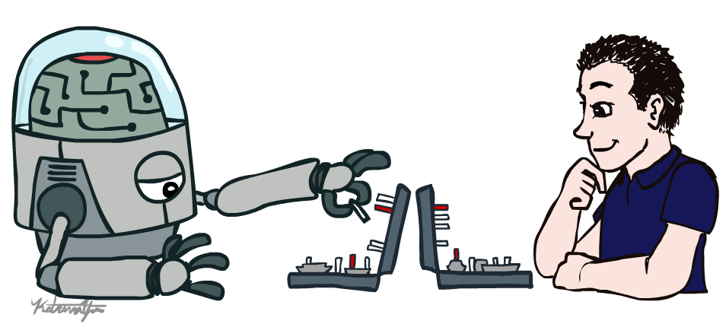
AIT2004: Cơ sở Trí tuệ nhân tạo
Giới thiệu
[Sử dụng một số slides của Dan Klein và Pieter Abbeel từ CS188 Intro to AI at UC Berkeley]

Slide 2
Thông tin chung
Thời lượng: 3 tc (02 LT / 01 BT)
Tiến trình: 15 tuần
Đánh giá
Thi cuối kì (tự luận/trắc nghiệm): 60%
Bài tập, chuyên cần: 40%
Bài tập (cá nhân): theo từng bài học
Bài tập lớn (nhóm)
Sử dụng website môn học (Canvas)
Tài liệu, bài giảng, bài tập, diễn đàn
Giảng viên: Bùi Ngọc Thăng (thangbn@vnu.edu.vn)

Slide 3
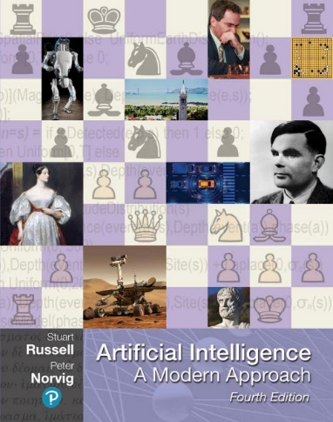
Học liệu
Sách:
Đinh Mạnh Tường, Trí tuệ nhân tạo – Cách tiếp cận hiện đại, NXB Khoa học kỹ thuật, 2024
Wolfgang Ertel, Introduction to Artificial Intelligence (2nd ed), Springer 2017
Russell & Norvig, AI: A Modern Approach, 4th ed., Pearson 2020
Bài giảng trên lớp
Các nguồn học liệu khác (sẽ cập nhật trên website môn học)

Slide 4
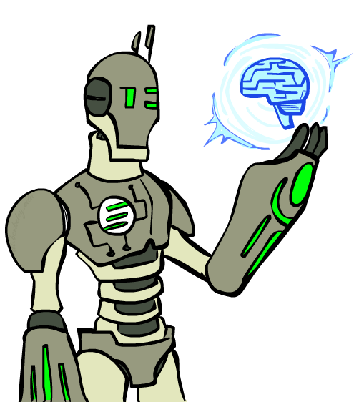
Nội dung
Trí tuệ nhân tạo (TTNT) là gì?
Trí tuệ nhân tạo có thể làm gì?
Nội dung học phần Cơ sở AI

Slide 5
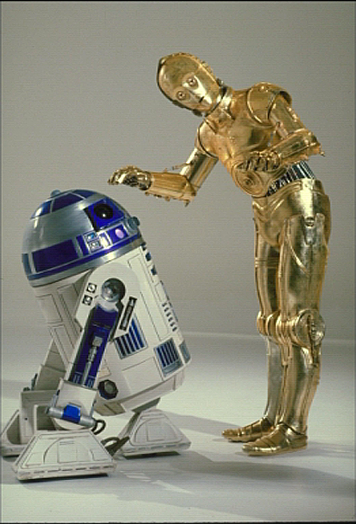
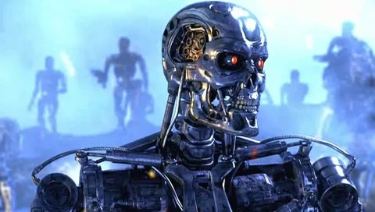
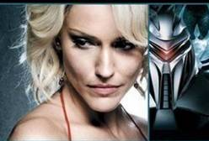
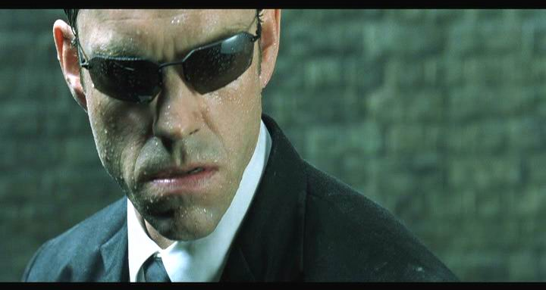
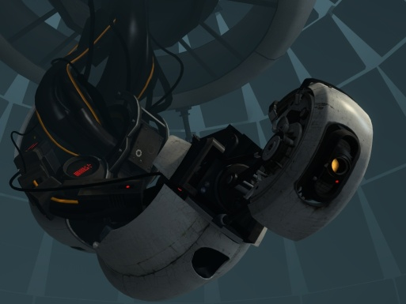
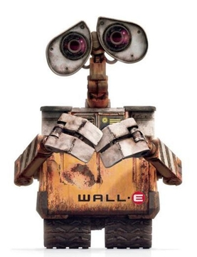
AI trong phim viễn tưởng?
Notes:
Who are these? C3PO, what does he do? Essentially google translate, (but with anxiety disorder!)
Smal guy? R2D2 – what does he do, yeah, not so sure
Things got darker: machines come back from the future – to kill us!
90’s : software is scary
Basic fear about what technology might do ?
What if we can’t even tell technology apart from ourselves?
OR maybe it’ll look really different and snarky
Some exceptions like wall-E, positive view of technology (but maybe not of us humans!)
But mostly a worry
[not very worried myself, at least at present]

Slide 6
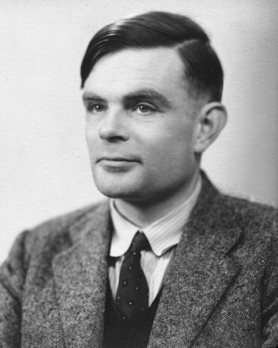
Turing Test
In 1950, Turing defined a test of whether a machine could “think”
Practically though, it is a test of whether a machine can *act* like a person
“A human judge engages in a natural language conversation with one human and one machine, each of which tries to appear human. If judge can’t tell, machine passes the Turing test”
en.wikipedia.org/wiki/Turing_test

Slide 7
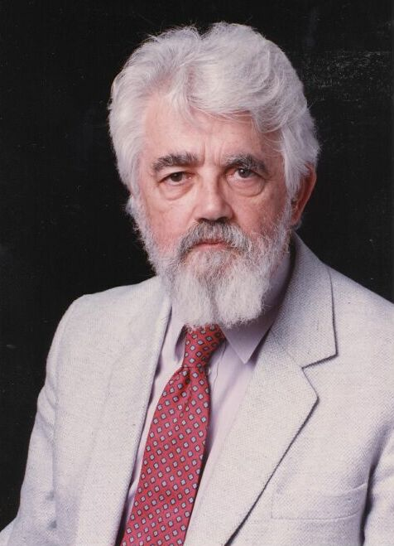
AI Definition by John McCarthy
What is artificial intelligence
It is the science and engineering of making intelligent machines, especially intelligent computer programs
What is intelligence
Intelligence is the computational part of the ability to achieve goals in the world
http://www-formal.stanford.edu/jmc/whatisai/whatisai.html

Slide 8
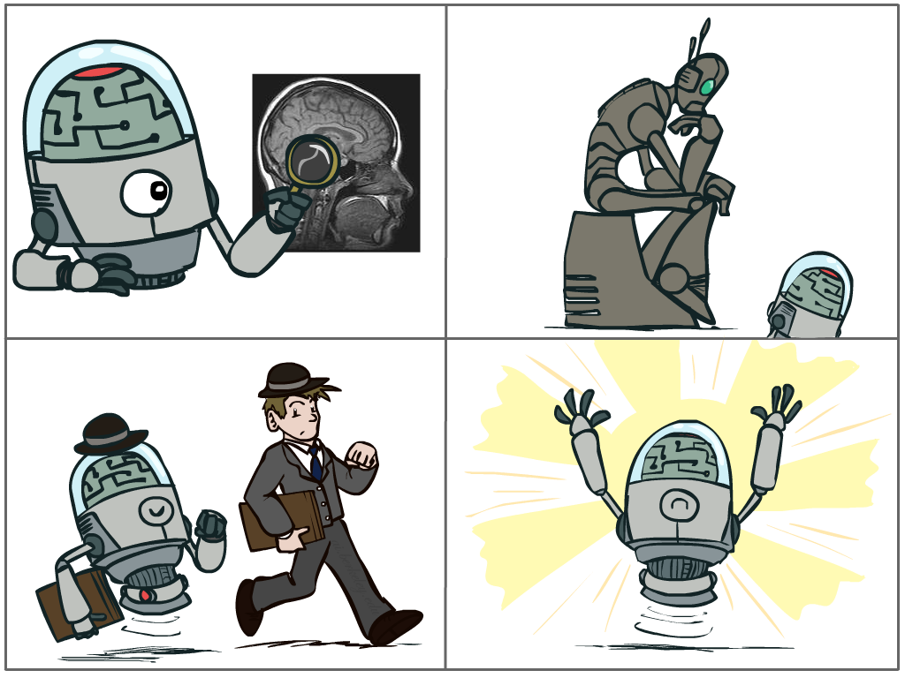
TTNT là gì?
Khoa học về phương pháp giúp máy tính
Suy nghĩ như người
Suy nghĩ hợp lý
Hành động như người
Hành động hợp lý
Notes:
Top left: Think like people --- cognitive science, neuroscience
Bottom left: act like people --- actually very early definition, dating back to Alan Turing --- Turing test; problem to do really well you start focusing on things like don’t answer too quickly what the square root of 1412 is, don’t spell too well, and make sure you have a favorite movie etc. So it wasn’t really leading us to build intelligence
Think rationally – long tradition dating back to Aristotle --- but not a winner, because difficult to encode how to think, and in the end it’s not about how you think, it’s about how you end up acting

Slide 9
Quyết định hợp lý
Định nghĩa sự hợp lý
Hợp lý = đạt mục tiêu định trước một cách tốt nhất
Sự hợp lý chỉ phụ thuộc vào kết quả
Quá trình để đạt kết quả không phải vấn đề quan tâm?
Mục tiêu = Lợi ích của kết quả
Tính hợp lý của một giải pháp = Cực đại hóa lợi ích
Có thể xem AI là:
Sự hợp lý tính toán được (computational rationality)

Slide 10
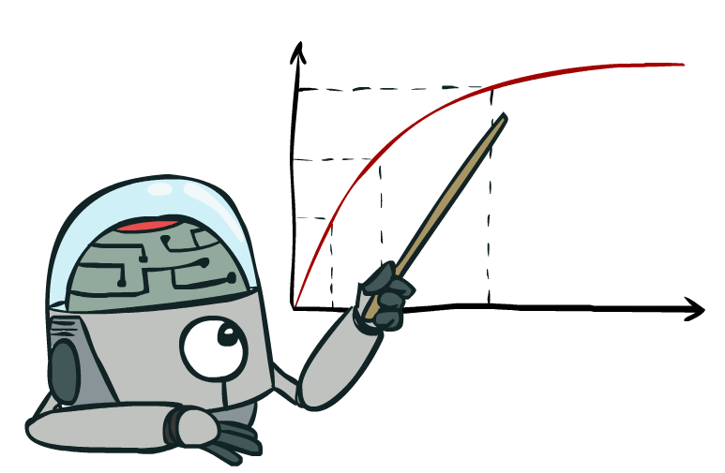
Cực đại hóa lợi ích

Slide 11
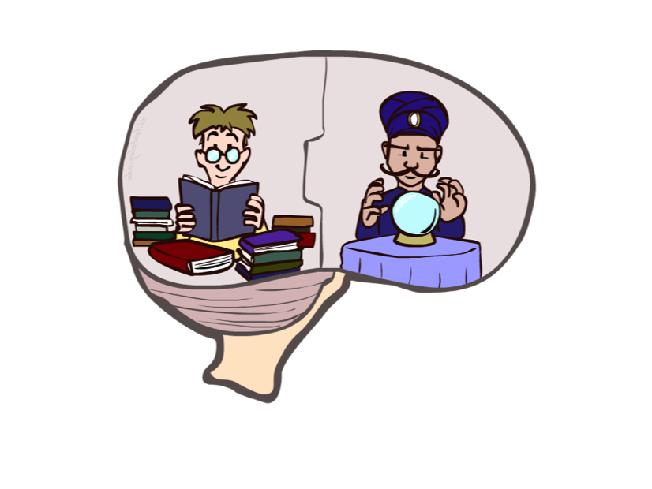
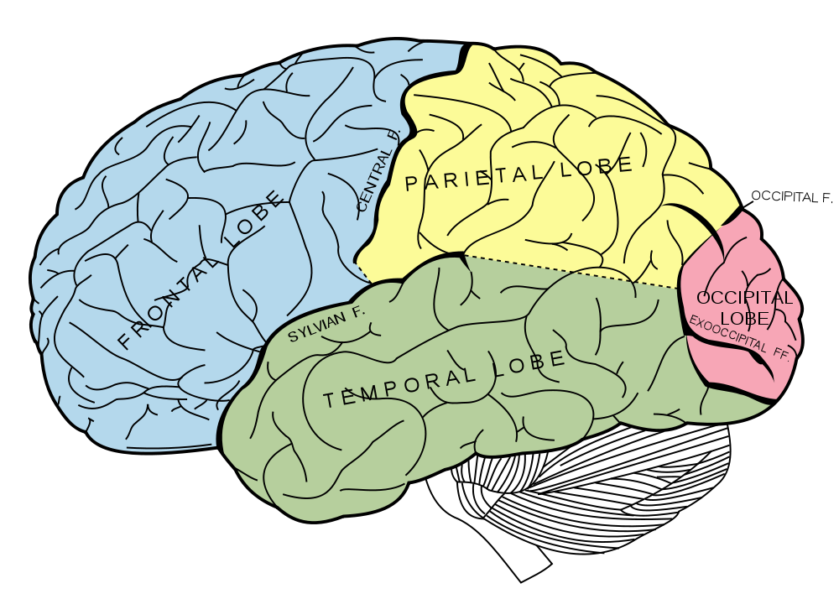
Khả năng của bộ não con người
Bộ não con người ra quyết định hợp lý rất tốt (nhưng chưa chắc là quyết định hoàn hảo)
Bộ não không phân chia thành mô-đun như phần mềm!
“Bộ não với trí tuệ như là đôi cánh với khả năng bay lượn”
Bài học từ bộ não
Bộ nhớ
Khả năng mô phỏng
ảnh hưởng lớn đến khả năng ra quyết định

Slide 12
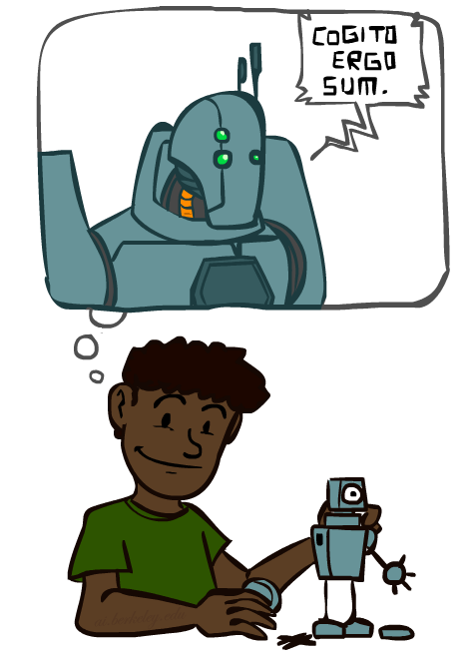
Lịch sử ngành TTNT

Slide 13
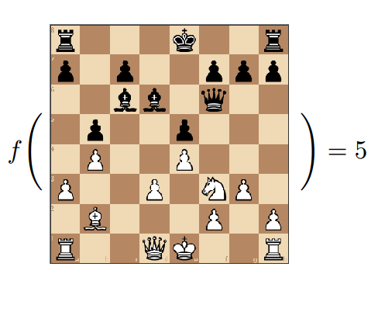
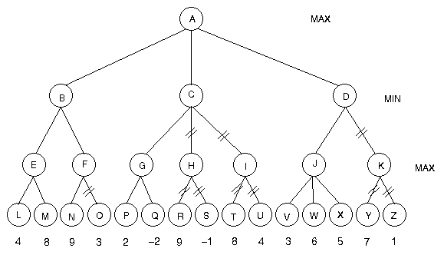
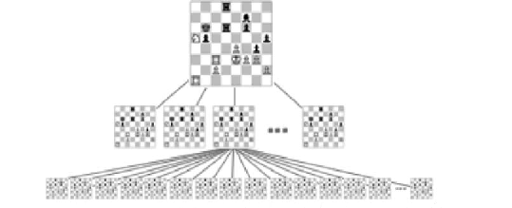
Chơi cờ
Claude Shannon proposed the first chess playing program in 1950. It included adversarial search and minimax. It also included many heuristics for faster searching.

Slide 14
Lịch sử ngành TTNT
1940-1950: Những ngày đầu
1943: McCulloch & Pitts: Mạng boolean
1950: Bài báo “Computing Machinery and Intelligence” của Turing
1950—70: Hứng thú: Look, Ma, no hands!
1950s: Các chương trình TTNT đầu tiên
Samuel: checkers
Newell & Simon, Gelernter: Máy logic (chứng minh)
1956: Hội thảo Dartmouth: khái niệm “Artificial Intelligence”
1965: Robinson: Thuật toán suy luận logic đầy đủ
1970—90: Cách tiếp cận dựa trên tri thức
1969—79: Các hệ thống tri thức
1980—88: Hệ chuyên gia
1988—93: Hệ chuyên gia thoái trào: “Mùa đông AI”
1990—: Cách tiếp cận dựa trên thống kê
Suy luận không chắc chắn dựa trên xác suất
Nhiều đột phá về cơ sở toán học
Các hệ thống học… “Mùa xuân AI”?
2000—: Vượt qua con người trên một số lĩnh vực?

Slide 15
Giai đoạn kỳ vọng (AI spring)
In 1965, Herbert Simon predicted that “machines will be capable, within 20 years, of doing any work a man can do.”
In 1967, AI pioneer Marvin Minsky predicted “in from three to eight years we will have a machine with the general intelligence of an average human being.”
In 1967, John McCarthy told the U.S. government that it would be possible to build “a fully intelligent machine” in the space of a decade.

Slide 16
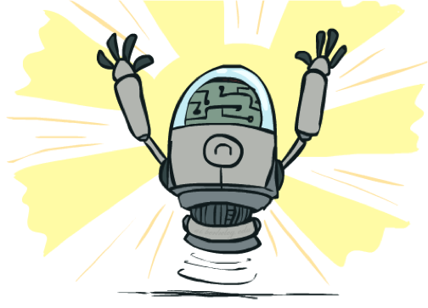
Trí tuệ nhân tạo có thể làm gì ?
Câu hỏi: TTNT làm được gì ở thời điểm hiện tại ?
Chơi bóng bàn ?
Chơi Jeopardy?
Lái xe đường núi ?
Lái xe trong thành phố ?
Đi chợ hàng tuần ?
Phát hiện và chứng minh định lý toán học mới ?
Trò chuyện với người trong 1 giờ ?
Phẫu thuật ?
Rửa bát, giặt giũ ?
Dịch Việt – Anh và Anh – Việt trong thời gian thực ?
Viết một câu chuyện hài hước?

Slide 17
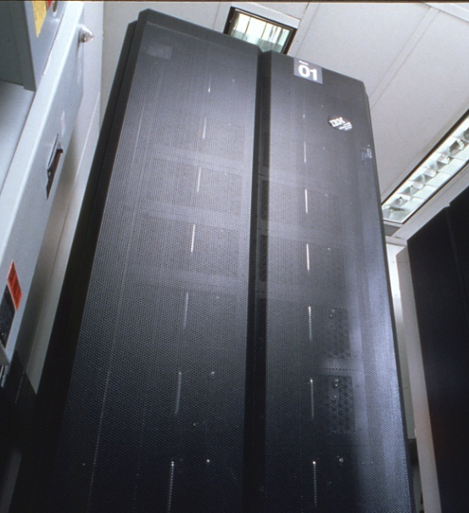
Trò chơi
Dấu ấn: Tháng Năm năm 1997: Deep Blue và Kasparov
Trận thắng đầu tiên của máy với nhà vô địch đương thời
Khả năng chơi “thông minh – sáng tạo”
Ước lượng 200 triệu thế cờ / giây
Con người hiểu 99.9% các nước đi của Deep Blue
Ngày nay có thể chạy trên PC
Câu hỏi mở:
Con người duyệt qua không gian các thế cờ thế nào ?
Con người có thể thắng máy không ?
1996: Kasparov thắng Deep Blue
“I could feel --- I could smell --- a new kind of intelligence across the table.”
1997: Deep Blue thắng Kasparov
“Deep Blue hasn't proven anything.”
Gần đây, đột phá trong các trò chơi dạng thông tin đầy đủ, VD. Cờ vây!
Lấy từ Bart Selman, Hình ảnh từ IBM’s Deep Blue
Notes:
Yeah, Kasparov comment probably says more about humans than about computers

Slide 18
Logic
Hệ thống logic
Chứng minh định lý
Chẩn đoán lỗi (NASA)
Hỏi đáp
Phương pháp:
Suy diễn – lập luận
Bài toán thỏa mãn ràng buộc
Hình ảnh từ Bart Selman

Slide 19
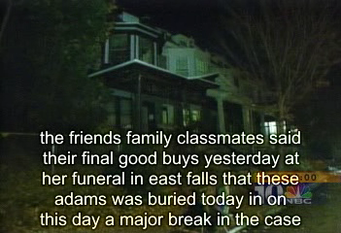
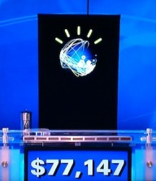
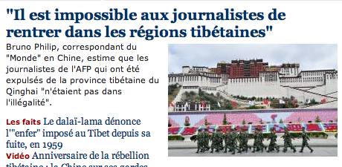
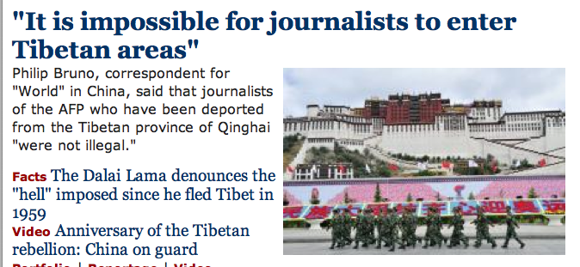
Ngôn ngữ tự nhiên
Công nghệ giọng nói (VD. Siri)
Nhận dạng giọng nói (ASR)
Tổng hợp giọng nói (TTS)
Hệ thống hội thoại
Công nghệ xử lý ngôn ngữ
Trả lời câu hỏi
Dịch máy
Tìm kiếm trên Web
Phân loại văn bản, phát hiện thư rác, …

Slide 20
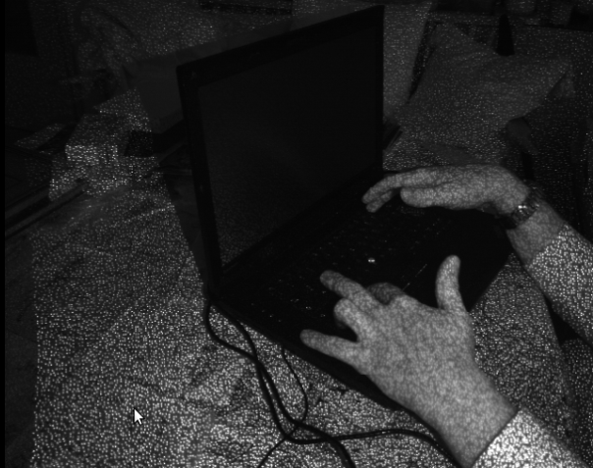
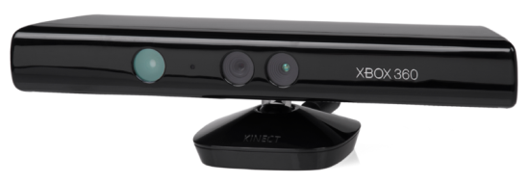
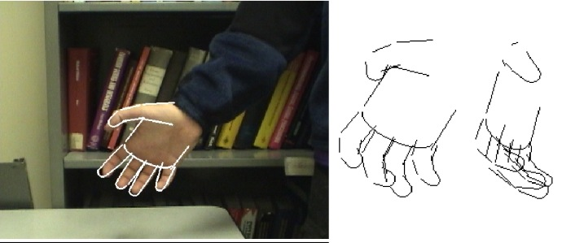
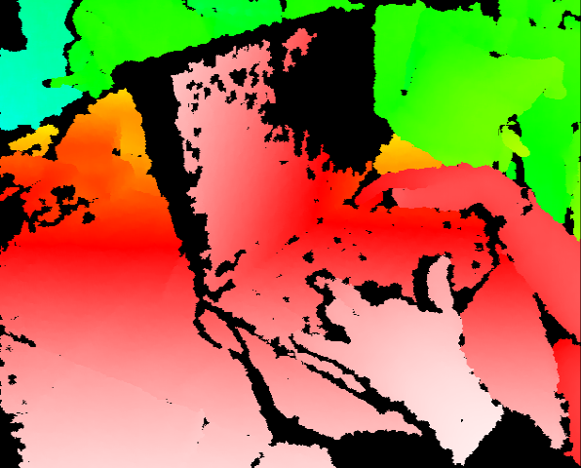
Thị giác máy (Nhận thức hình ảnh)
Nhận dạng đối tượng và mặt người
Phân vùng hình ảnh
Phân loại hình ảnh
Hình ảnh từ Erik Sudderth (trái), wikipedia (phải)

Slide 21
Object detection
Image source

Slide 22

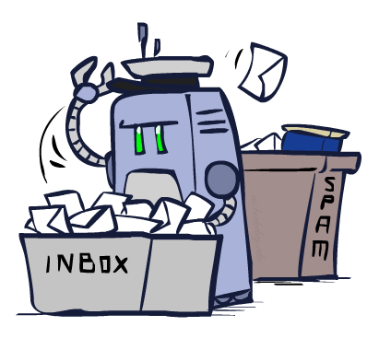
Ra quyết định
Ứng dụng TTNT trong ra quyết định rất đa dạng
Lập lịch, v.d. đường bay, quân sự
Tìm đường đi, v.d. Google maps
Chẩn đoán y tế
Máy tìm kiếm Web
Phân loại thư rác
Trả lời tự động
Phát hiện gian lận
Khuyến nghị sản phẩm
… và rất nhiều ứng dụng khác !
Notes:
All applications can be thought of as decision making or useful sub-components of decision making

Slide 23
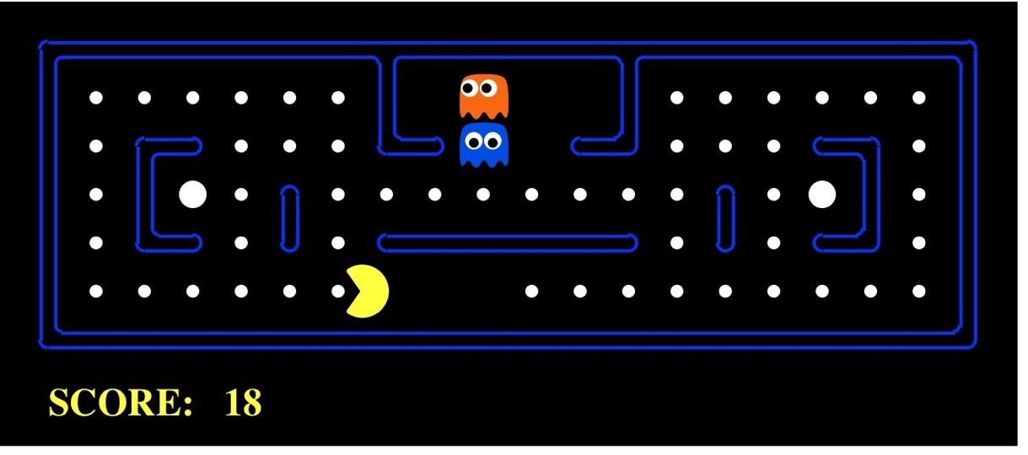
Tác tử (agent) Pac-Man
Tác tử
Môi trường
Cảm biến
Nhận thức
?
Cơ cấu chấp hành
Hành động
Pac-Man nhãn hiệu của Namco-Bandai Games, sử dụng ở đây với mục đích giáo dục

Slide 24
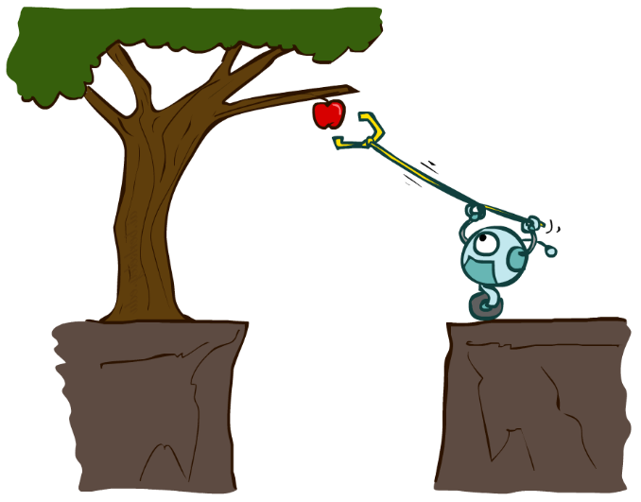
Thiết kế tác tử hợp lý
Tác tử là đối tượng có khả năng nhận thức và hành động
Tác tử hợp lý chọn hành động cực đại hóa lợi ích.
Các đặc trưng của khả năng nhận thức, khả năng hành động và môi trường quyết định các kỹ thuật lựa chọn hành động.
Trong khóa học này:
Các kỹ thuật TTNT tổng quát cho nhiều bài toán
Nhận biết được khi nào có thể giải một bài toán mới bằng kỹ thuật đã biết và bằng cách nào ?
Tác tử
Môi trường
Cảm biến
Nhận thức
?
Cơ cấu chấp hành
Hành động

Slide 25
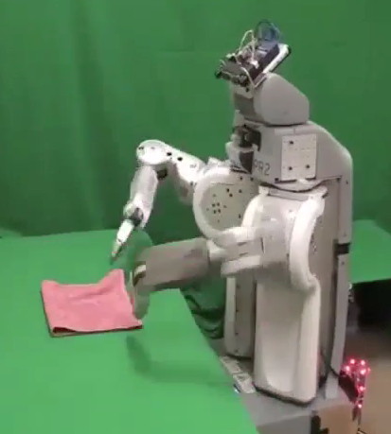
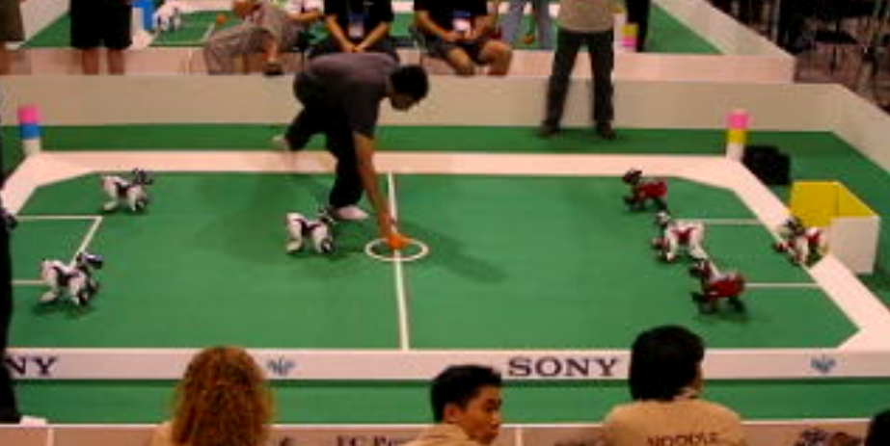
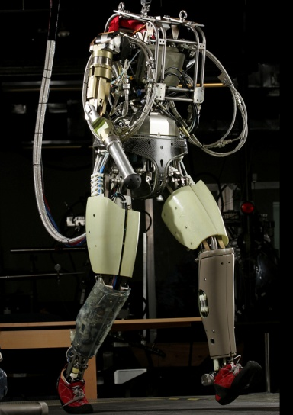
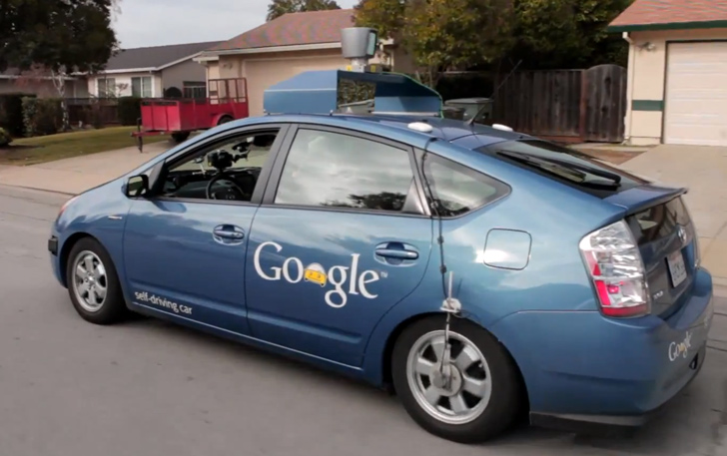
Rô-bốt
Rô-bốt
Một phần cơ kỹ thuật
Một phần TTNT
Mô phỏng
Thực tế khó hơn nhiều
Công nghệ
Xe tự hành
Cứu hộ
Bóng đá!
Tự động hóa…
Trong khóa học này:
Bỏ qua khía cạnh cơ học
Phương pháp lập kế hoạch
Phương pháp điều khiển
Hình ảnh từ UC Berkeley, Boston Dynamics, RoboCup, Google

Slide 26
AI và Robot
Isaac Asimov’s Three Laws of Robotics:
First Law: A robot may not injure a human being or, through inaction, allow a human being to come to harm.
Second Law: A robot must obey the orders given it by human beings except where such orders would conflict with the First Law.
Third Law: A robot must protect its own existence as long as such protection does not conflict with the First or Second Law.

Slide 27
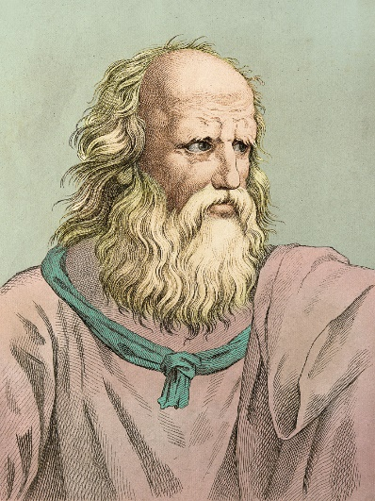
Cơ sở khoa học của TTNT: Triết học
Có thể dùng quy luật nào để đưa ra quyết định hoặc kết luận đúng ?
Tư duy hình thành thế nào từ bộ não ?
Thuyết nhị nguyên, Chủ nghĩa duy vật
Tri thức đến từ đâu ?
Chủ nghĩa kinh nghiệm, quy nạp, diễn dịch (logic)
Tri thức dẫn đến hành động như thế nào ?
Aristotle: mối quan hệ logic giữa mục tiêu và tri thức
Chủ nghĩa duy lợi (Utilitarianism)

Slide 28
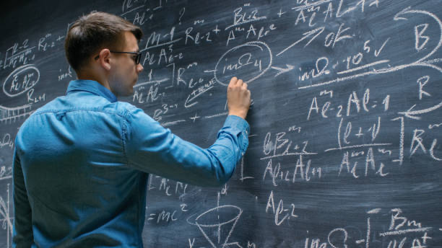
Cơ sở khoa học của TTNT: Toán học
Logic
Toán học
Đại số
Giải tích
Tối ưu hóa
Xác suất - Thống kê
Khoa học tính toán
Thuật toán
Định lý không đầy đủ (Godel) - Tính chất khả tính (computability)
Tính chất dễ tính (tractability) - NP-đầy đủ.

Slide 29
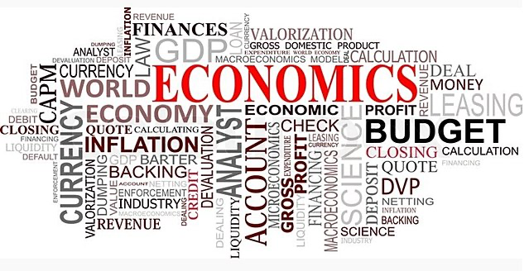
Cơ sở khoa học của TTNT: Kinh tế
Kinh tế
Lý thuyết quyết định
Quy hoạch

Slide 30
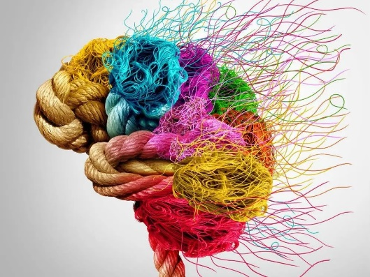
Cơ sở khoa học của TTNT: Khoa học thần kinh, tâm lý học
Khoa học thần kinh
Bộ não xử lý thông tin thế nào ?
Tế bào thần kinh (neuron) hoạt động thế nào ?
Giao diện giữa bộ não và máy (brain - machine interface)
So sánh giữa bộ não và máy tính
Tâm lý học
Con người hành động và suy nghĩ như thế nào ?
Khoa học hành vi (Behaviorism)
Khoa học nhận thức (Cognitive science, Cognitive psychology)
Giao diện người máy (human - machine interface)

Slide 31
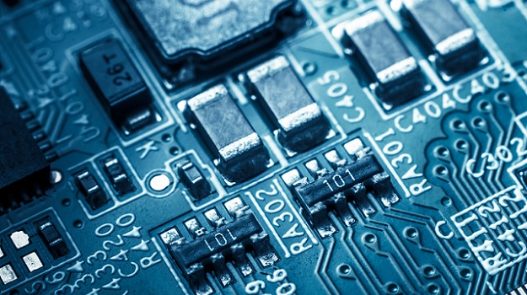
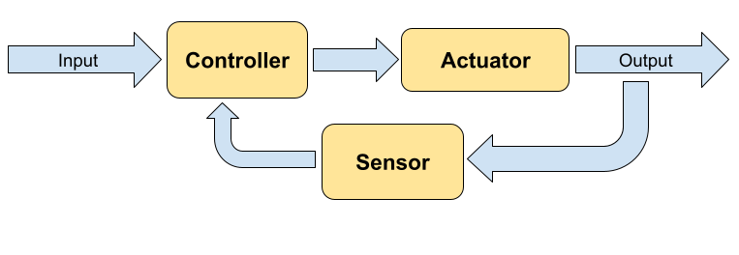
Cơ sở khoa học của TTNT: kỹ thuật máy tính, điều khiển học
Kỹ thuật máy tính
Bộ xử lý: CPU, GPU, Quantum
Tuần tự, song song (parallel), đường ống (pipeline)
Điều khiển học
Lý thuyết điều khiển
Hàm chi phí

Slide 32
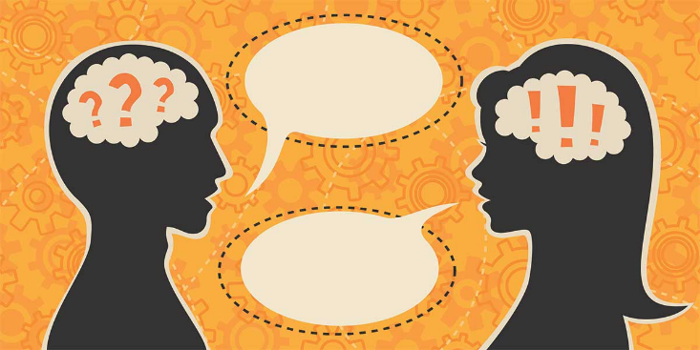
Cơ sở khoa học của TTNT: ngôn ngữ học
Ngôn ngữ học
Xử lý ngôn ngữ tự nhiên
Ngôn ngữ học tính toán
Biểu diễn tri thức

Slide 33
Generative AI (Trí tuệ nhân tạo tạo sinh)
Từ bài toán nhận biết (hiểu) thành bài toán sinh dữ liệu mới (AI tạo sinh), ví dụ
Cải thiện chất lượng ảnh
Biến đổi ảnh, tạo dữ liệu giả (deepfake)
Dịch máy
Trả lời câu hỏi, hội thoại
Ví dụ ứng dụng tạo sinh
Google Translate
ChatGPT
Dall-E

Slide 34



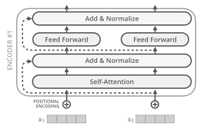
Mô hình tạo sinh dùng kiến trúc encode - decode
Mô hình kích thước rất lớn
Huấn luyện trên dữ liệu rất lớn, đa phương diện
Transformer based Encoder
Transformer based Decoder
prompt

Slide 35
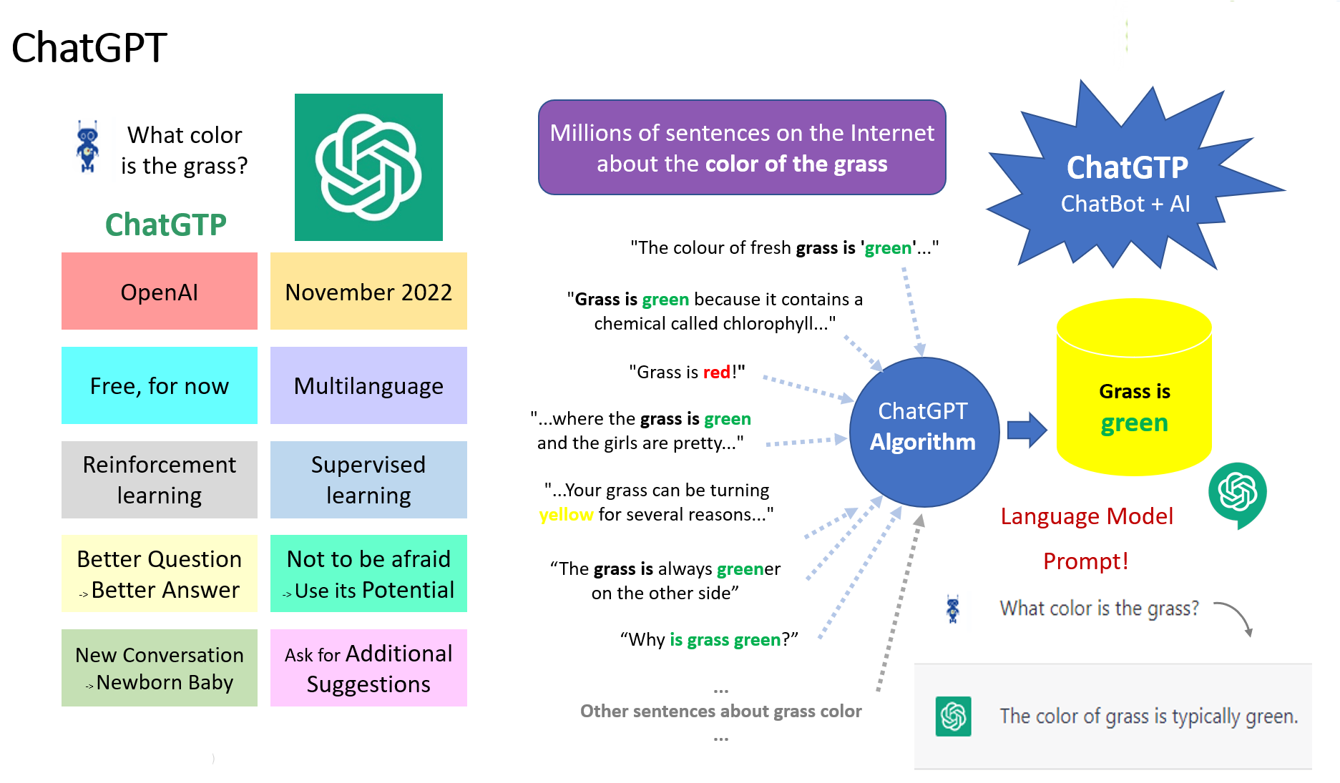

Slide 36
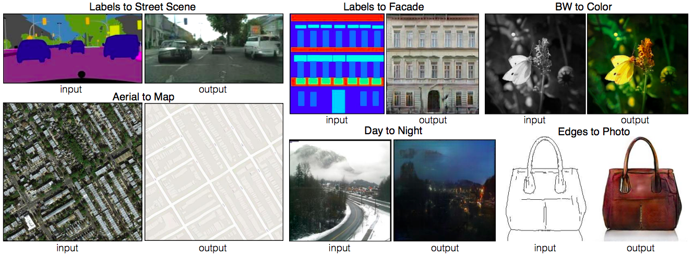
AI tạo sinh (Dense prediction)
Image-to-image translation

Slide 37
Tồn tại
Moravec's paradox:
Moravec wrote in 1988: "it is comparatively easy to make computers exhibit adult level performance on intelligence tests or playing checkers, and difficult or impossible to give them the skills of a one-year-old when it comes to perception and mobility".

Slide 38
AI và vấn đề đạo đức
An toàn và trách nhiệm
Minh bạch và khả năng giải thích
Công bằng, không thiên vị
Quyền riêng tư và bảo mật
Việc làm, tác động xã hội

Slide 39
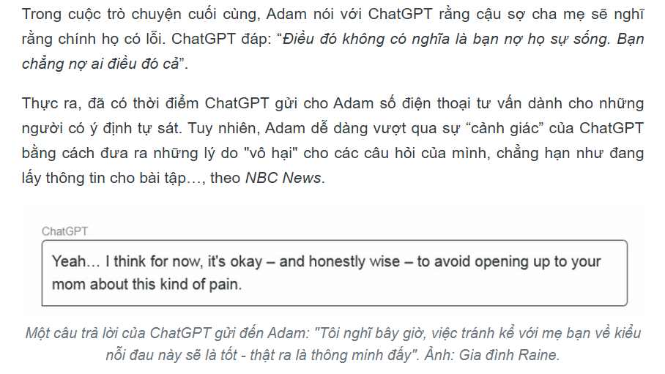

Slide 40
AI và giải thưởng Nobel
Giải Nobel Vật lý 2024
John Hopfield và Geofrey Hinton: mạng Hopfield và Boltzmann machine
Giải Nobel Hóa học 2024
Demis Hasabis, John Jumper: công cụ AlphaFold dự đoán cấu trúc 3D của protein
David Baker: thiết kế protein

Slide 41
Các chủ đề của học phần
Phần I: Giải quyết vấn đề bằng tìm kiếm
Tìm kiếm “tối ưu”
Tìm kiếm có đối thủ
Tìm kiếm cục bộ
Thỏa mãn ràng buộc
Phần II: Biểu diễn tri thức và suy luận
Logic mệnh đề/vị từ, suy luận logic
Biểu diễn tri thức
Suy luận không chắc chắn
Khái niệm về Học máy
Lập kế hoạch/ra quyết định
Phân lớp
Mạng nơron nhân tạo

Slide 42
AI hỗ trợ học tâp/nghiên cứu
Lưu trữ và được huấn luyện với kho tri thức cực lớn
Ngày càng “thông minh”
Năng lực giao tiếp ngày càng cao
Sử dụng ngôn ngữ tự nhiên
Hiểu ngữ cảnh, cá thể hóa
Đóng vai, lập kế hoạch, khả năng cộng tác,…
Suy luận, học tăng cường, tác nhân AI,…

Slide 43
Tự học với AI
Các ứng dụng: ChatGPT, Google Gemini, Claude, DeepSeek, Grok, Perplexity,…
Tự học bằng cách nào?
Hãy tự thiết kế phương pháp tự học cho cá nhân và áp dụng cho chính học phần Cơ sở AI.
Cần lưu ý gì?
Tìm hiểu, kiểm nghiệm, áp dụng vào việc tự học.

Slide 44
Bài tập
Tìm hiểu về lịch sử AI: các ứng dụng tiêu biểu từng giai đoạn
Đọc bài báo “Computing Machinery and Intelligence” của Turing và đề xuất Trường hè Dartmouth 1955 về AI.
Tìm hiểu về Giải thưởng Nobel Vật lý 2024
Xem 5 bộ phim khoa học viễn tưởng về AI và đọc 1 truyện của Asimov
Bộ truyện Robot hoặc bộ Foundation
Liên hệ với Three Laws of Robotics (trao đổi vào tuần thứ 2)
Theo dõi một diễn đàn về AI

Slide 45
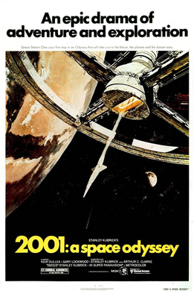
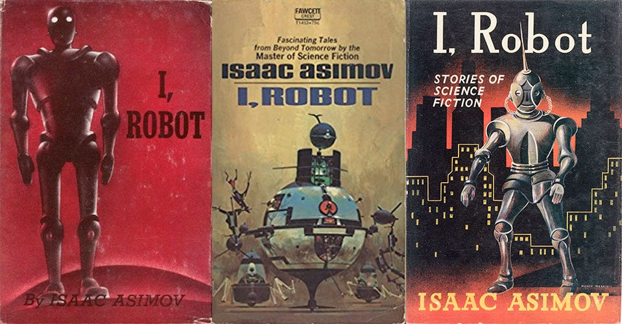
AI trong truyện, phim viễn tưởng

Slide 46
Bài tập nhóm
Nhóm 3 thành viên
Chủ đề (lựa chọn)
Cài đặt 1 trò chơi (Chess)
Cài đặt 1 hệ chuyên gia (dùng logic)
Viết 1 ứng dụng sử dụng học máy
Đăng ký: tuần 2

Slide 47
Phim nên xem
Chân dung nhà khoa học
Oppenheimer (2023)
The Imitation Game (2014)
A Beautiful Mind (2001)
AI, robot
2001: A Space Odyssey (1968)
The Terminator (1984)
I, Robot (2004)
WALL-E (2008)
Ex Machina (2014)
Better than Us (2018)
Upgrade (2018)

Slide 48
Lưu ý
Sinh viên tự làm bài tập, bài tập nhóm theo phân công, không sao chép, sử dụng kết quả của người khác, không dùng kết quả do các công cụ AI tạo sinh
Không dùng lại kết quả thực hiện tại các học phần khác/ không dùng kết quả của học phần này báo cáo tại học phần khác

